Slide 1
هونةري زةخرةفة سمستةري دووةم
ذالَة ابوبكر عزيز

Slide 2
تايبةتمةندي هونةري زةخرةفةي سةردةمي ئةمةوي
1- بةكارهيَناني زةخرةفةي ئةندازةيي بةشيَوةيةكي فراوان
2- دابةش كردني ثارضةكان بؤ سىَ بةشي ئةندازةيي كةثرِدةكران لةنةخش و زةخرةفةي جؤراوجؤر
3-بةكارهيَناني فوسةيفسا و مةرِمةرِ لةشويَنة طرنطةكان
2-بةكارهيَناني زةخرةفةي ئاذةلَي و ئادةمي لةزؤربةي ديواري قةسرةكان دةبينرا
4-بةكارهيَناني رِةنط بؤ رِةنط كردني زةخرةفةكان كة زياتر رِةنطي ثرتةقالَي تؤخ و زةردو رِةش بةكاردةهات ،سةرضاوةي رِةنطةكان زياتر رِووةكي يا كانزايي و خاكي بوو.

Slide 3
4-بةكارهيَناني ماددةي طةض بؤ زةخرةفةكردني شيَوةي رِووةكي ،وةك ستون لةشيَوةي قةددي دارخورما.
5-بةكارهيَناني زةخرةفةي طةلاَ ميَووي سىَ لا ،طولَي سنةوبةر
6- بةكارهيَناني تةحوير بؤ زةخرةفةكردني شيَوةي ئادةمي و طيانةوةرةكان
7-جطة لةوةي هونةري زةخرةفةي ئةمةوي دةناسرىَ بةوردي ورِيَكي لةهةلَكردني زةخرةفةكان
8-بةكارهيَناني شيَوةي ئةندازةيي مةعين و بازنة و سىَ طؤشة وشيَوةي هيَلكةي هتد
9-شيَوازي زةخرةفةكردني طيانةوةرة ئاذةلَةكان لةسةر شيَوازي ساساني بوو.

Slide 4
بةكارهيَناني هوونةري زةخرةفةي التطعيم لةسةردةمي ئةمةوي
لةسةردةمي ئةمةوي تةتعيم بةشيَوةيةكي وردو جوان بةكاردةهات بؤ رِازاندنةوة ثرِكردنةوةي زةخرةفةكان كة بةعاج يان ئيَسك دةكرا.
بؤ نمونة:
بريتية لة ثارضةيةك لة باول كة لةدار دروست كراوة ، لة مؤزةخانةي ئيسلامي لةقاهيرة دةطةرِيَتةوة بؤ سةدةي 3 كؤضي 9 زايني
باولةكة رِووةكةي بةهيَلَي ستووني و ئاسؤيي دابةش كراوة بؤ سىَ بةش
كة ناوةكانيان ثرِكراوة لةزةخرةفةي ئةندازةيي رِووةكي موتةعةم كراو بةعاج و ئيَسك و ة رِةنط كراوة بةرِةنطي رِووةكي

Slide 5
بةشي ناوةرِاستي ثيَك هاتووة لة ئةفريزيَك كة زةخرةفة كراوة بةشيَوةي مةعيني لةخالَي كؤتاي و سةرةتا ثيَك وةنووساوون،بةينةكانيان بةشيَوةي بازنةيي و زةخرةفةي رِووةكي رِازاوةتةوة لةناوةرِاستي ئةفريزي مةعينةكان بازنةيةك هةية هيَلَي ضواردةوري دةرةوةيي و ناوةوةيي بة زةخرةفةي رِووةكي و ئةندازةيي زةخرةفة كراوة،زةخرةفة رِووةكيةكان بريتين لةطةلاَي باريكي شيَوة تير و طةلاَي شيَوةي باوي

Slide 6
ناوةوة دةرةوةي بةزةخرةفةي ئةندازةيي رِووةكي زةخرةفة كراوة
شيَوةيةكي بازنةية دوو ضوارضيَوةي هةية
ضوارضيَوةكةوي هةندىَ لة زةرةخرةفةكاني تةتعيم كراوة بة عاج و ئيَسك
ضةند ستونيَك تاقةكان ليَك جيا دةكاتةوة
ئةفريزي شيَوة مةعين
تاق
ثارضةيةكة لةباول لةدار دروست كراوة تةتعيم كراوة بةعاج و ئيَسك

Slide 7
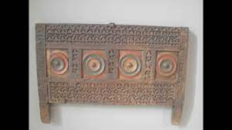

Slide 8
دوو بةشةكةي لايةكاني زةخرةفة كراوة بة شيَوازيَكي بيناسازي وةك تاق كةنيَوةندةكةي و لايةكاني دةرةوةي بةزةخرةفةي جؤراو جؤري ئةندازةيي و رِووةكي رِازاوةتةوة،وةك طةلاَي شيَوة تيري و طةلاَي شيَوة بادةم، شيَوة مةعيني يةك لةدواي يةك كة تايبةتمةندي ئةو سةردةمة بوو
ئةم ثارضةية لةمؤزةخانةي بةرلين هةلَطيراوة.

Slide 9
هةلَكؤلين لةسةردار لةسةردةمي ئةيوبي:
مصريةكان لةسةردةمي ئيسلامدا هونةري زةخرةفةكردني داريان زانيوة هةرضةندة وولاَتةكةيان هةذارة لة جؤرةباشةكاني دار بؤ ئةم هونةرة ، ئةو جؤرة دارانةي كة لة وولاَتي مصر بووني هةبووة بريتي بوون لة جؤري( داري زةيتون و سةروو ضةند جؤريَكي تر) كةئةم دارانة تةنها طونجاو بوون بؤ كاري دارتاشي سادة ، بةلاَم لةطةلَ ئةمةشدا مصريةكان توانيوانة بةسةر ئةم كؤسثةدا زالَ ببن ،ئةويش بة هاوردةكردني جؤري داري باش بؤكاري دارتاشي و كة تواناي ئةنجامداني جؤرةها زةخرةفةي هةبيَت ،لةوانة (داري سنؤبةر و ئةبنؤس و ضةند جؤريَكي تر) كة لةوولاَتةكاني توركيا وسورياو سودان و هند هاوردةيان دةكرد .
زؤربةي ئةو ثارضة دارانةي كة بةدةستمان طةيشتووة لةسةردةمي ئيسلاميدا بةشيَوةيةكي طشتي ئةوةمان بؤ دةسةلميَنيَت كةوا دار يةكيَكة لةو ثاشماوة طرينطانةي كة طؤرةثانيَكي طةورةي داطيركردووة لةبواري هونةري جيَ بةجيَ كردن (الفنون التطبيقة) .

Slide 10
بةلاَم زؤريَك لةو توحفة دارانة بةدريَذاي ميَذوو لةناوضوون لةبةر ئةم هؤيانةي خوارةوة:
1-هؤكاري سروشتي :ئاووهةوا.
2-هؤكاري سياسي :بةهؤي بةرثابووني جةنط و تالاَنكردن و كاولكاري و سوتاندن .
3-طواستنةوةي ئاسانة لةشويَنيَكةوة بؤ شويَنيَكي تر.
هةلَكؤلين لةسةر دار لة سةردةمي ئةيوبي لةمصردا هةمان شيَوازي فاطميةكانيان ثةيرِةو دةكرد ،وة هونةرمةندةكان سةركةوتوو بوون لةبةرةوثيَشضووني هونةري زةخرةفةكردني توحفةي لةدار دروست كراو ،طةورةترين بةلَطةش لةسةرئةوةي دارتاشةكاني سةردةمي ئةيوبي داهيَناني طةورةيان ئةنجامداوة ،ئةويش بريتية لة طؤرِاني خيَرا لةرِووي شيَوازو جؤري زةخرةفةوة .

Slide 11
لةم سةردةمةدا زةخارفي ئةندازةيي جيَطاي زةخرةفةي ئادةمي طرتةوة كةلةسةردةمي فاطميدا بةدةركةوت و كؤتايي ثيَهات لةطةلَ كؤتاييهاتني سةردةمةكة،وة زةخرةفةي ئةندازةيي بةجؤريَك ثيَشكةوت كة خاسيةتيَكي تايبةتمةندي وةرطرت لةزةخرةفةي داري لةمصر كةئةويش بةكارهيَناني شيَوازي (ثارضةي كؤكراوة) (حشوات المجمعة) لةسةر شيَوةي طبق نجمي بةجؤريَك ويَنةي ئةستيَرةيةك لةناوةرِاستدا دةكرا كة ضةند سةريَكي هةبوو ثيَي دةطوترا طبق نجمي زؤرجار ئةستيَرةي ناوةرِاست هةشت سةري هةبوو، وةجوانترين نمونةش لةسةر ثارضةي داري ئةيوبي بريتية لة تابوتي الإمام الشافعي و تابوتي الامير ثعلب بوو.

Slide 12
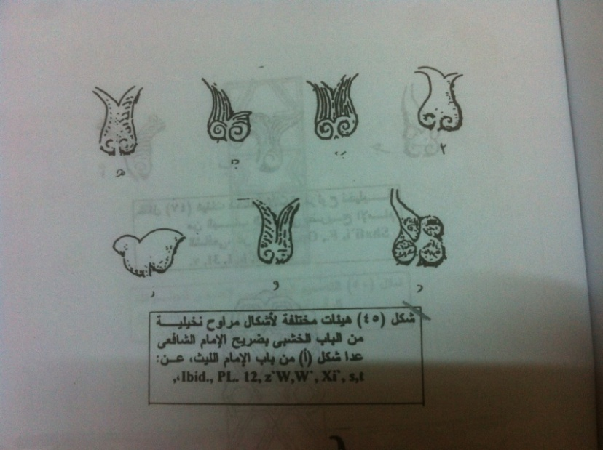
دةركةوتني زةخارفي رِووةكي لةسةر توحفي داري ئةيوبي كةبةشيَوةيكي ووردتر بةدةركةوتن ، كة زياتر زةخرةفةكان خؤي دةبينيةوة لة ثةلكي دار ،كةزؤر دةقيق بوون زياتر تيَكهةلَكيَش بوون ئةم زةخرةفانةش دابةش دةبوون بةسةر ضةند ناوضةيةكي ئةندازةيي قةبارةبضووك ،هةروةها بةكارهيَناني زةخرةفةي رِووةكي لةزؤربةي حالةتةكاندا وةكو زةويةك بةكاردةهات كة دةوري زةخارفي كتابي دةدا.
هةروةها توحفي داري ئةيوبي بةوة تايبةتمةندبوو ،كةجؤراروجؤري هةبوو لة ئاستةكاني هةلَكؤلين ،هةنديَك جار دةطةيشتة سيَ تا ضوار ئاستي هةلَكؤلين ،وةزةخرةفةكان طةيشتنة ئاستيَك كة ضالَةكانيان قولَ بوو تفاصيلي زةخرةفةكان دةقيق بوون.
لةو ثاشماوة داريانةي كة ماوةتةوة دةطةرِيَتةوة بؤسةردةمي ئةيوبي بريتين لة (دةرطا، ثةنجةرة ، تابووت)

Slide 13
زةخرةفةي سةر داري سةردةمي ئةيوبي
تايبةتمةنديةكاني هونةري زةخرةفةي سةردةمي ئةيوبي
1-دةركةوتني زةخرةفةي نوسيني هيَلَي (الثلث المنفذ)جؤريَكة لة نوسين كة بؤ رِازاندنةوةو جوانكاري نووسين بةكار دىَ،كة شيَوازي هيَلَكةو وثيَنوسةكةي جياوازة بةو ناوة ناونراوة لةبةر ئةوةي سةري ثيَنوسةكةي ثيَي دةنوسرىَ ئةستورة بة سيَيةكي نووكي قةلةمةكة دةنووسرى،جطة لةبةكارهيَناني نوسيني كوفي .

Slide 14
2-كةمببونةوةيةكي بةرضاوي زةخرةفةي ئادةمي و طيانةوةري .
3-دابةش كردني رِووي زةخرةفةي سةردارةكاني سةردةمي ئةيوبي بؤ ضةند بةشيَكي ئةندازةيي وةك ضؤراطؤشةو لاكيَشة كة ناوةوةي هةر يةك لةم بةشانة ثرِ دةكران لة زةخرةفةي رِووةكي وهتد
طرنطترين نمونة ناوازةكاني هوونةري زةخةفةي ئةو سةردةمة ثارضة داري تابووتي ئيمام شافعية

Slide 15
مةزارطةي ئيمام شافعي
لةسالَي( 572 ك /1176ز) سةلاحةديني ئةيوبي هةستا بةدروست كردني مةزارطةيةط بؤ ئيمام شافعي
لةسةر ئارامطةي ئيمام شافعي شيَوةيةكي لاكيَشةيي وةك تابوتيَكي لةدار دروست كرد بنميضي ئةو تابوتة بةشيَوةي سيَطؤشةي بوو
زةخرةفة كرابوو بةزةخرةفةي وردي ئةرابيسك ،تيَكةلَ بةزةخرةفةي رِووةكي و ئةندازةيي،كة ئايةتي قورئاني و ذياني ئيمامي لةسةر نوسرابوو لةطةلأ ناوي دارتاشةكة بة هيَلَي كوفي و نةسخي ئةيوبي.

Slide 16
بةدةوري مةزارطةكة ثةرذينيَكي دروست كرد لةدار دريَذيةكةي 15 مةتر وبةرزي ديوارةكاني 20مةتر بةرز بوون لةسةر رِووي زةوي
هةمووي زىخرةفة كرابوو بةزةخرةفةي وردو رِيَكي ئةندازةيةي و رِووةكي
جطة لةوةي ئةو قةفةزة دارةي سةر طؤرٍةكة بةزةخرةفةي قالبي ئةستيَرةي زةخرةفة كراوة لةناو هةريةك لةو ئةستيَرانة زةخرةفةي رِووةكي وةك طةلاَي دارخورما و ثةلكة ميَو هتد
سةرووي ئةو مةزارطةية طومبةزيَك هةية كةناوةوةي بةش بةش كراوة هةر بةشيَكي ثرِكراوة لةزةخرةفةي وردي جؤراوجؤر

Slide 17
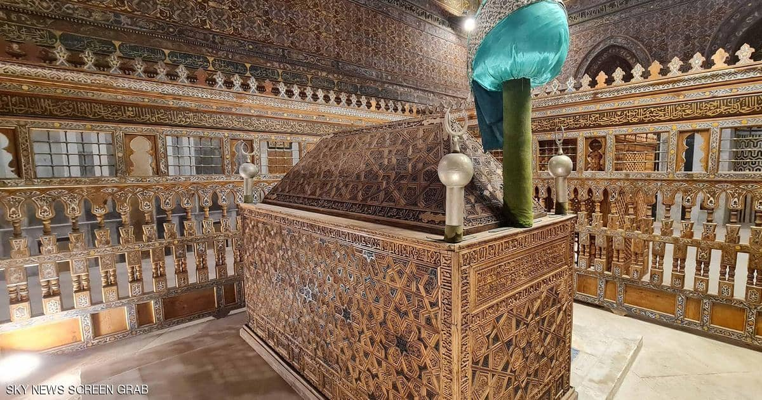
مةزارطةي ئيمام شافعي

Slide 18
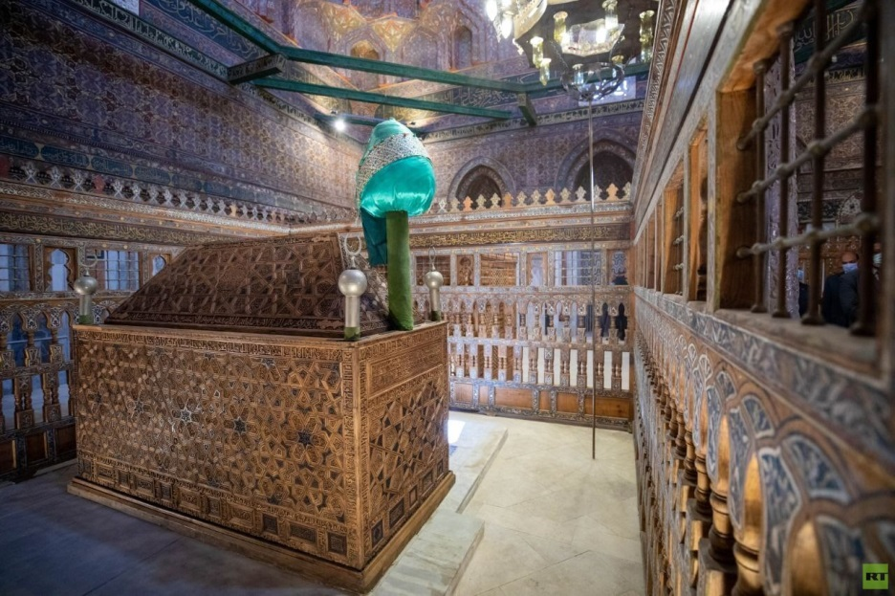
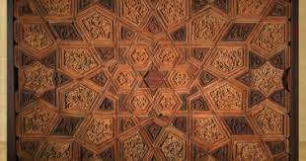
ثارضةيةك لةمةزارطةي ئيمام شافعي

Slide 19
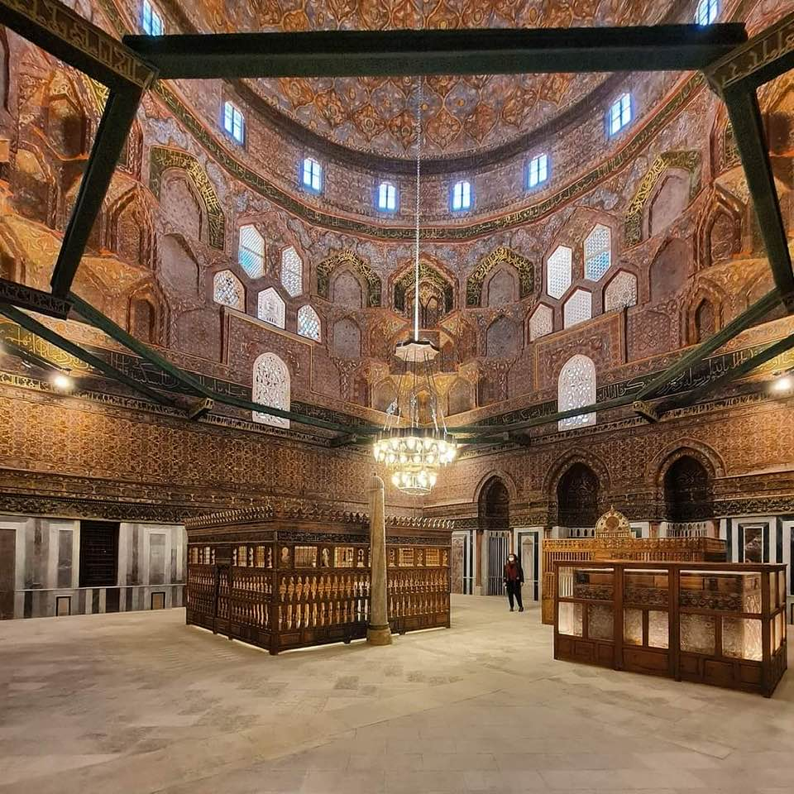
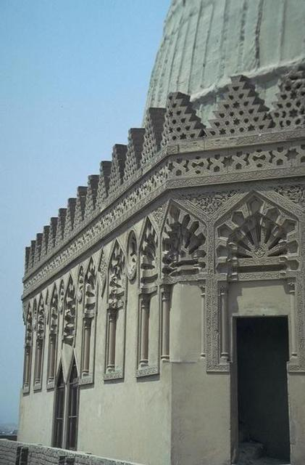
طومبةزي مةزارطة

